Slide 1
Zahraniční stáž – Faro Portugalsko
12.10.2021-16.10.2021

Slide 2
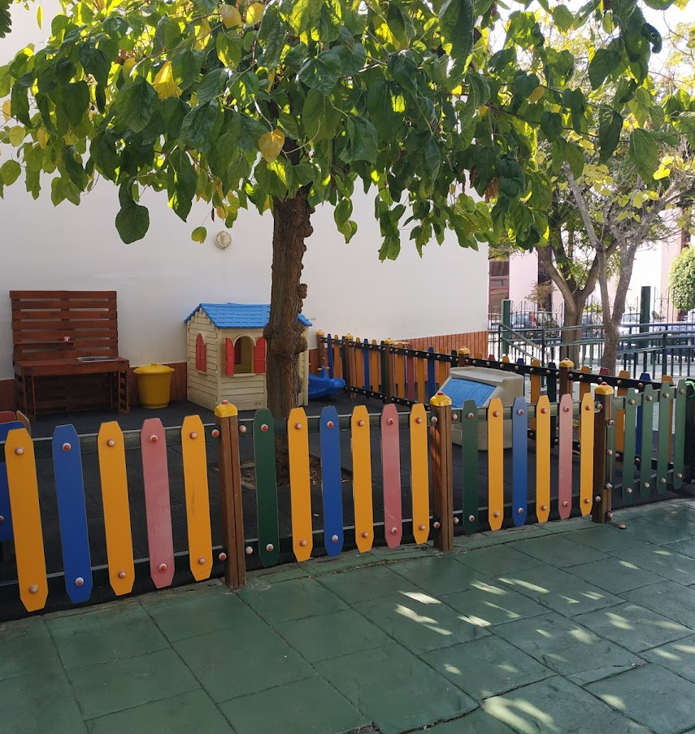
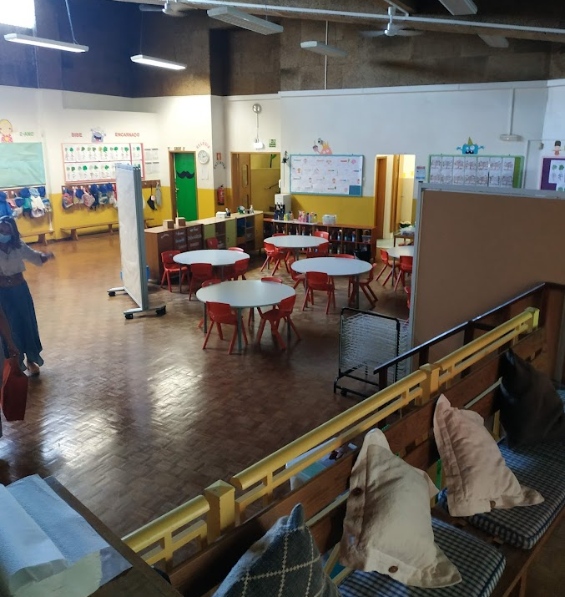
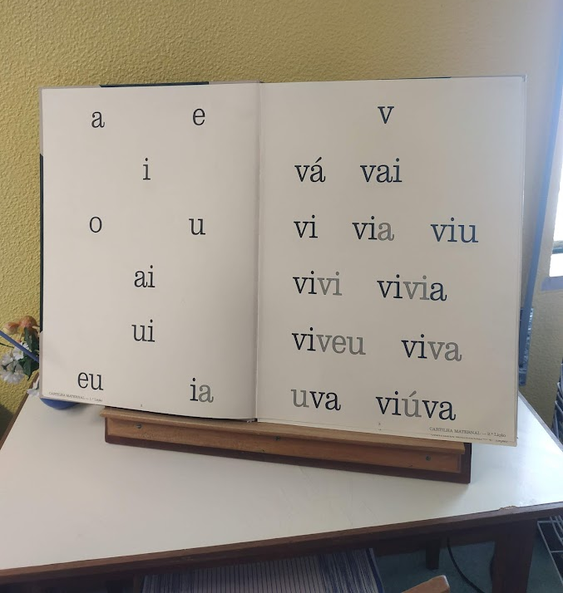
Vzdělávání dětí v Portugalsku může začít již ve 3 měsících a dělí se do tří stupňů – předškolní, základní a střední. Tyto stupně jsou povinné pro všechny děti. V případě, že děti nepokračují na střední školu mají možnost si vybrat učební obor.
Školy se dělí na státní, polostátní a soukromé.
Poslední ročníky předškolního vzdělávání jsou zaměřeny na intenzivnější přípravu na školu – psaní, znalost písmen, matematika

Slide 3
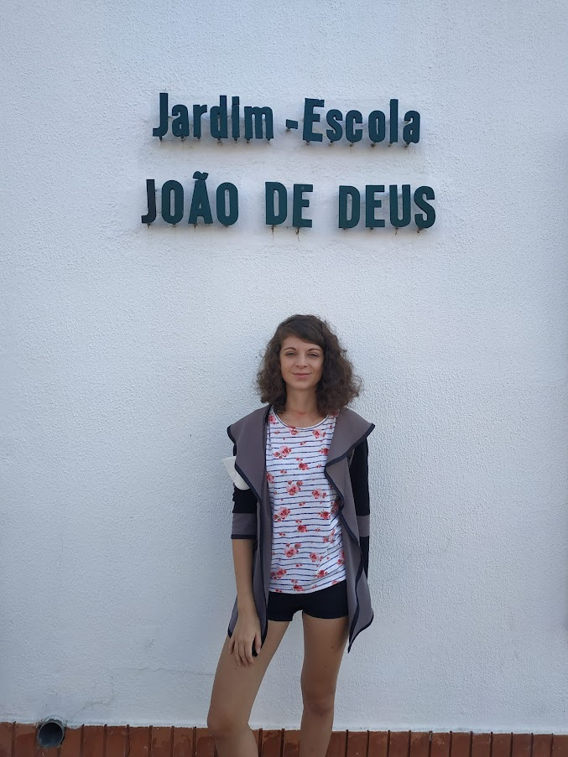
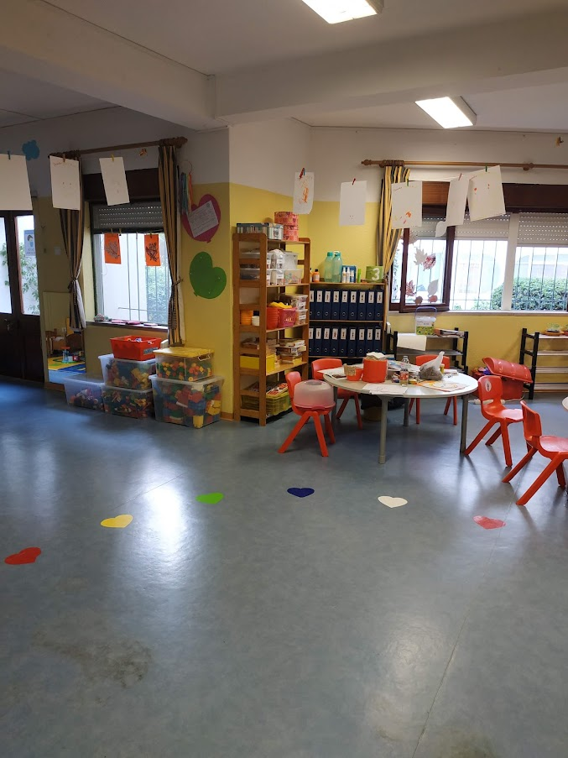
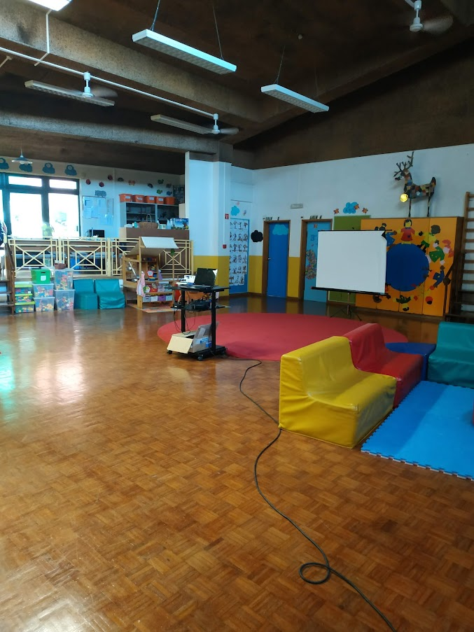
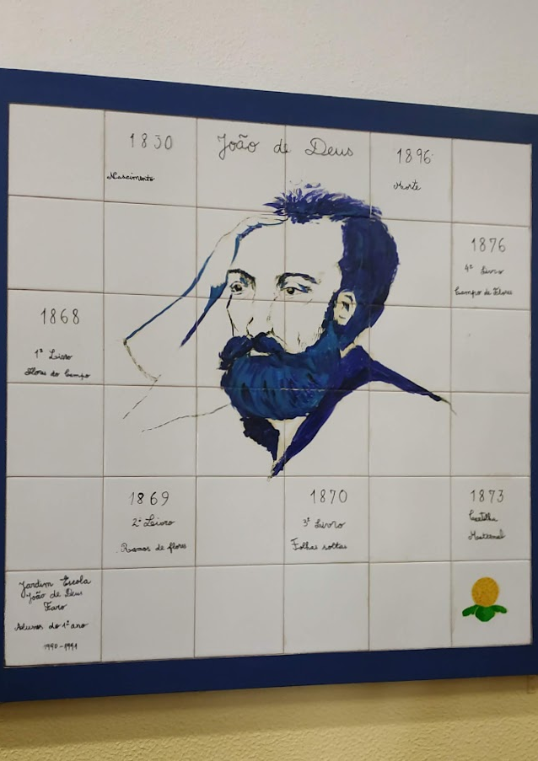
Jardim – Escola Joao de Deus je polosoukromá základní a mateřská škola. Nachází se v centu města Faro. Školu navštěvují děti ze všech sociálních vrstev bez rozdílu národnosti.
Děti s OMJ jsou začleňovány do kolektivu nenásilnou formou. Jejich vzdělávání probíhá dle dosažené úrovně jazyka – mají možnost individuálního vzdělávání s externím učitelem do dosažení požadované úrovně znalosti jazyka.
Ve většině tříd je přítomen i asistent, který pomáhá dětem s OMJ.
Předškolní vzdělávání dětí s OMJ probíhá formou obrázků, piktogramů a individuální práce dle potřeb dětí.

Slide 4
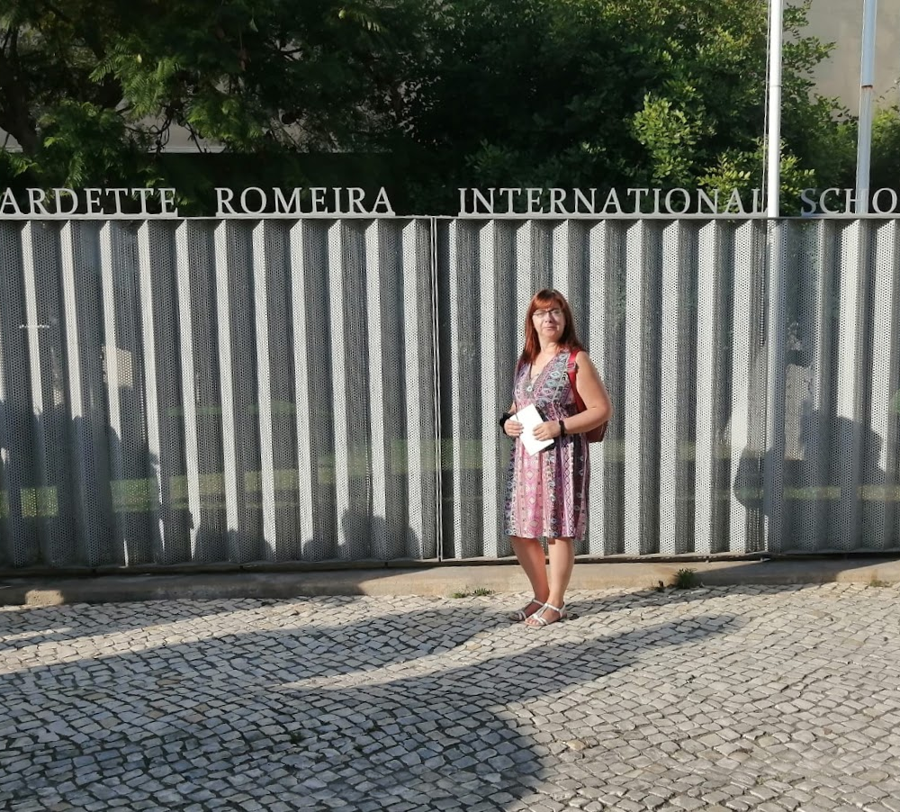
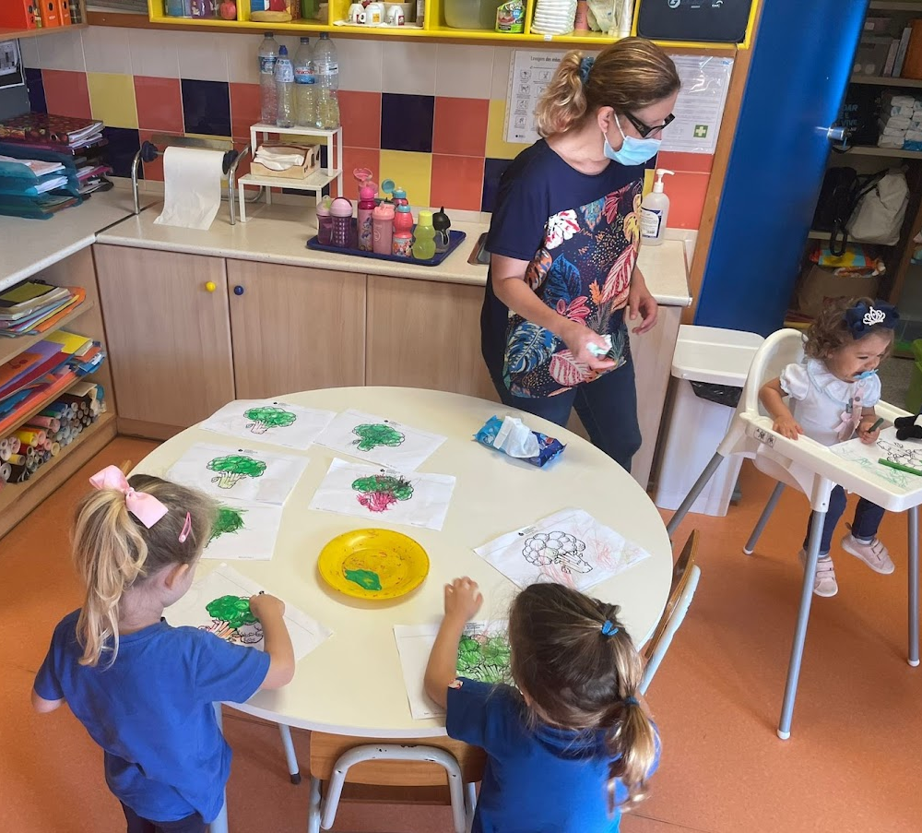
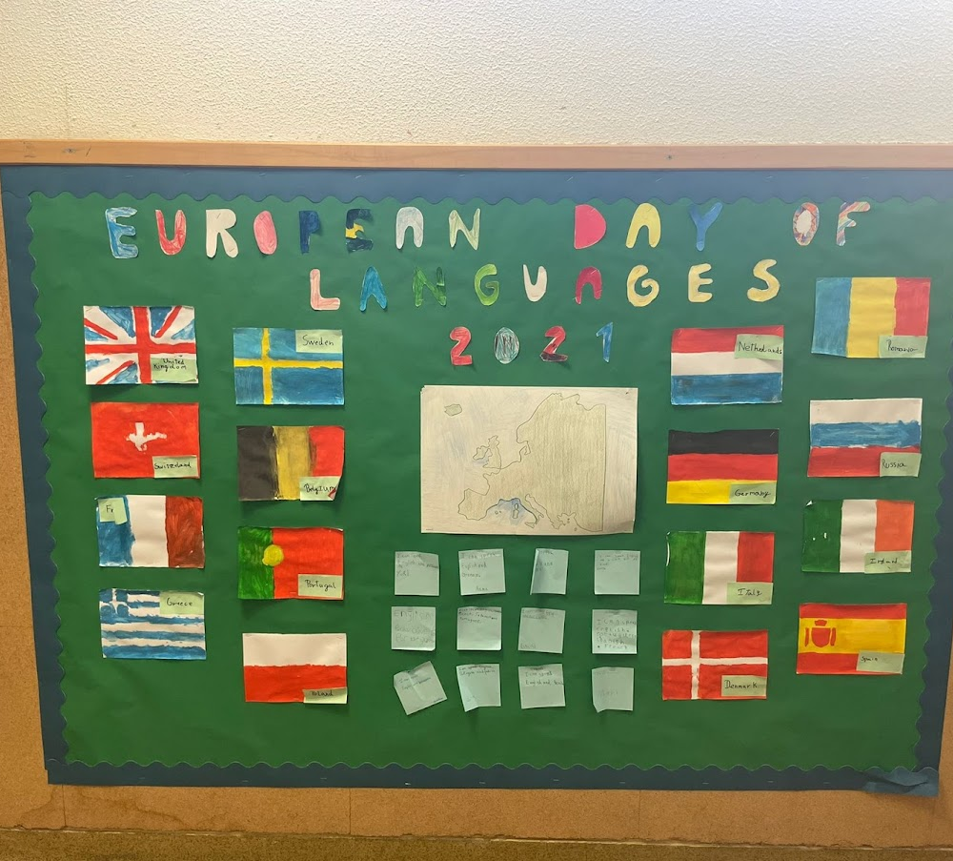
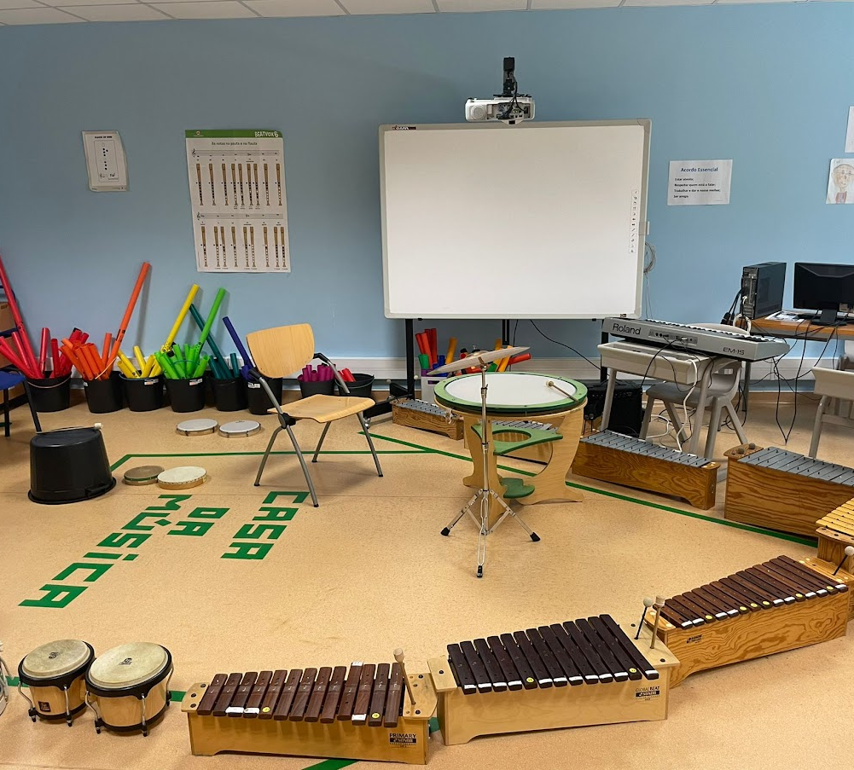
Colégio Bernadette Romeira je soukromá škola se všemi třemi stupni vzdělávání. Věkové rozpětí dětí je tři měsíce až osmnáct let. Školné se platí ve výši 500 – 600 euro.
V každé třidě jsou zastoupeny děti s OMJ. V předškolních třídách se jazyk vyučuje nenásilnou formou, začleněním mezi ostatní děti a individuálně s učitelem, asistentem, případně externím učitelem jazyka. Pro děti s OMJ jsou vytvořeny podmínky k rozvoji řeči – dostatek pomůcek, obrázků, práce s piktogramy.

Slide 5
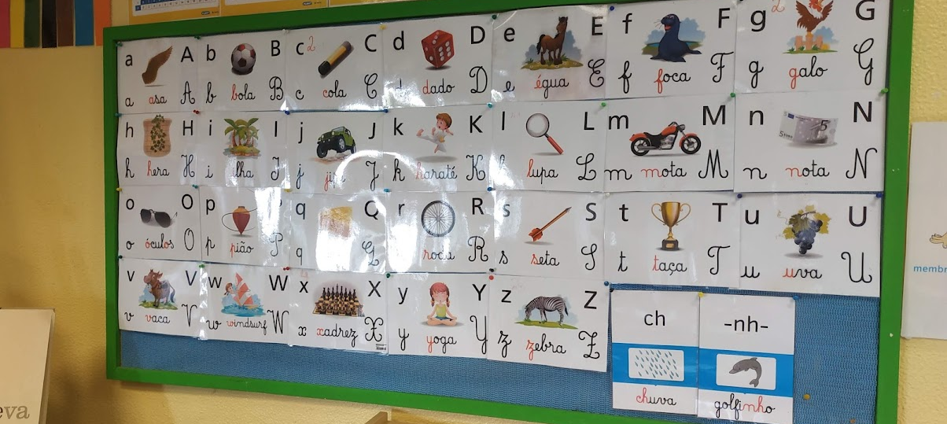
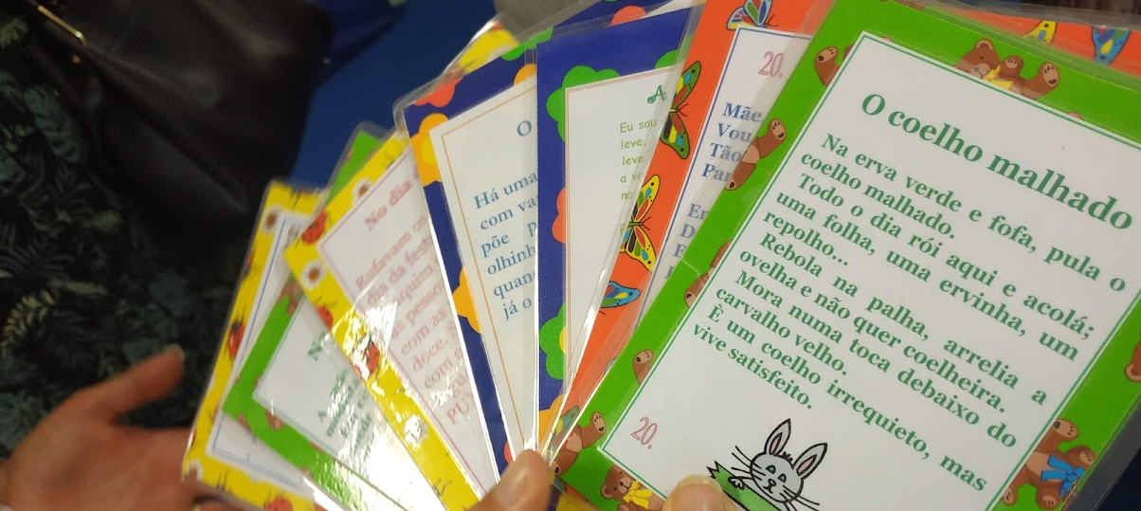
Ze stáže v Portugalsku jsme si přivezli spoustu nových nápadů pro práci s dětmi s OMJ – nové hry, výtvarné nápady, vzdělávací činnosti.

